Slide 1
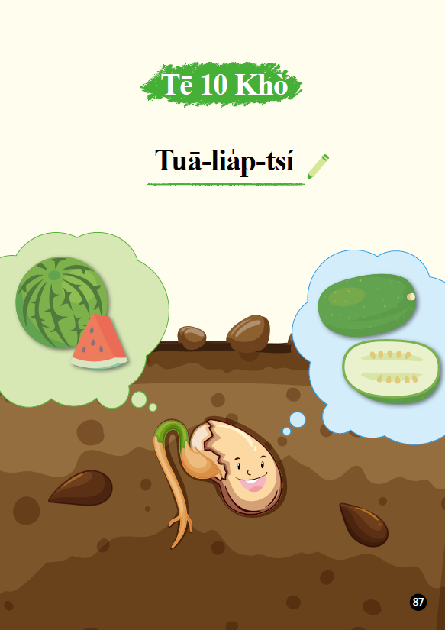

Slide 2
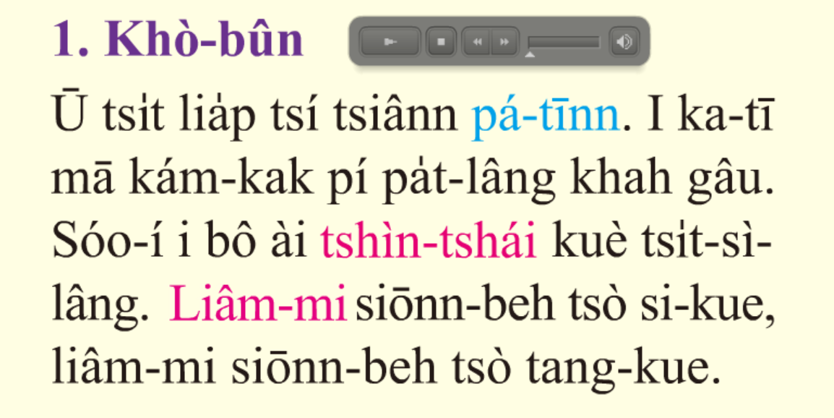

Slide 3
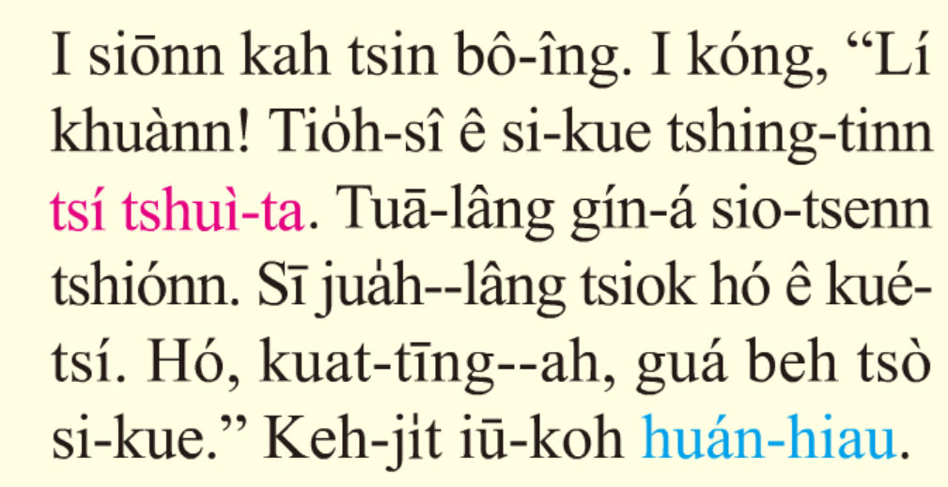

Slide 4
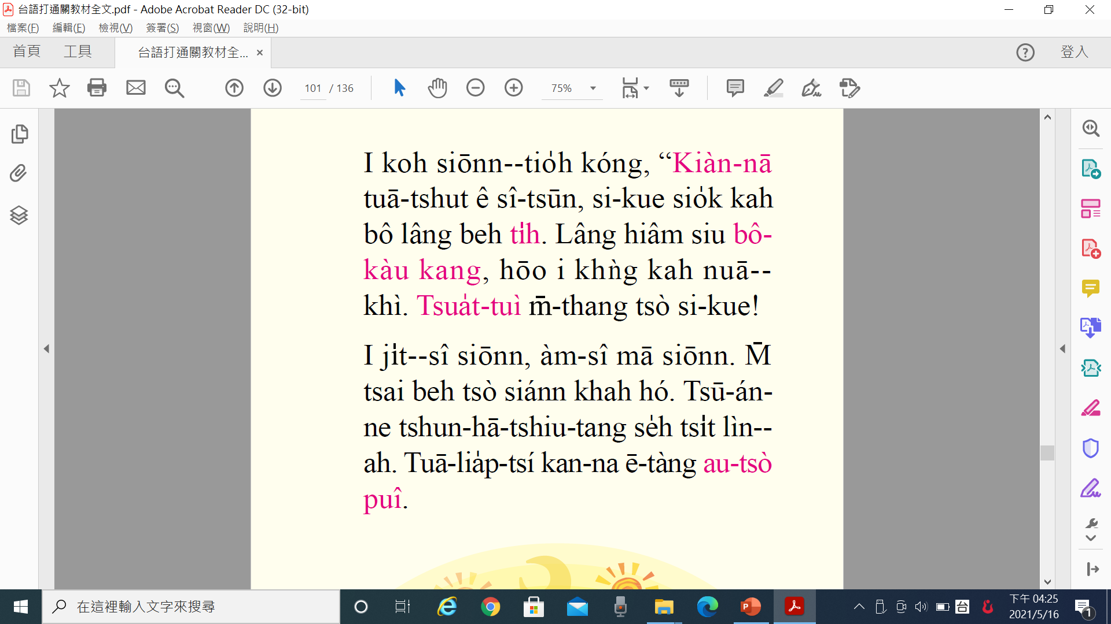

Slide 6
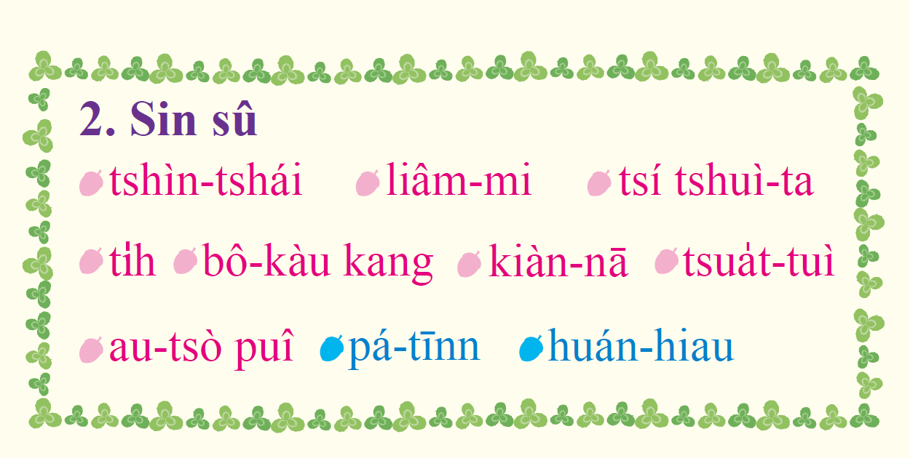

Slide 7
2. Sin sû
tshìn-tshái
liâm-mi
tsí tshuì-ta
kiàn-nā
beh ti̍h
凊彩
連鞭
止喙焦
見若
欲挃

Slide 8
bô-kàu kang
tsua̍t-tuì
au-tsò puî
pá-tīnn
huán-hiau
90
無夠工
絕對
漚做肥
飽滇
反僥90

Slide 9
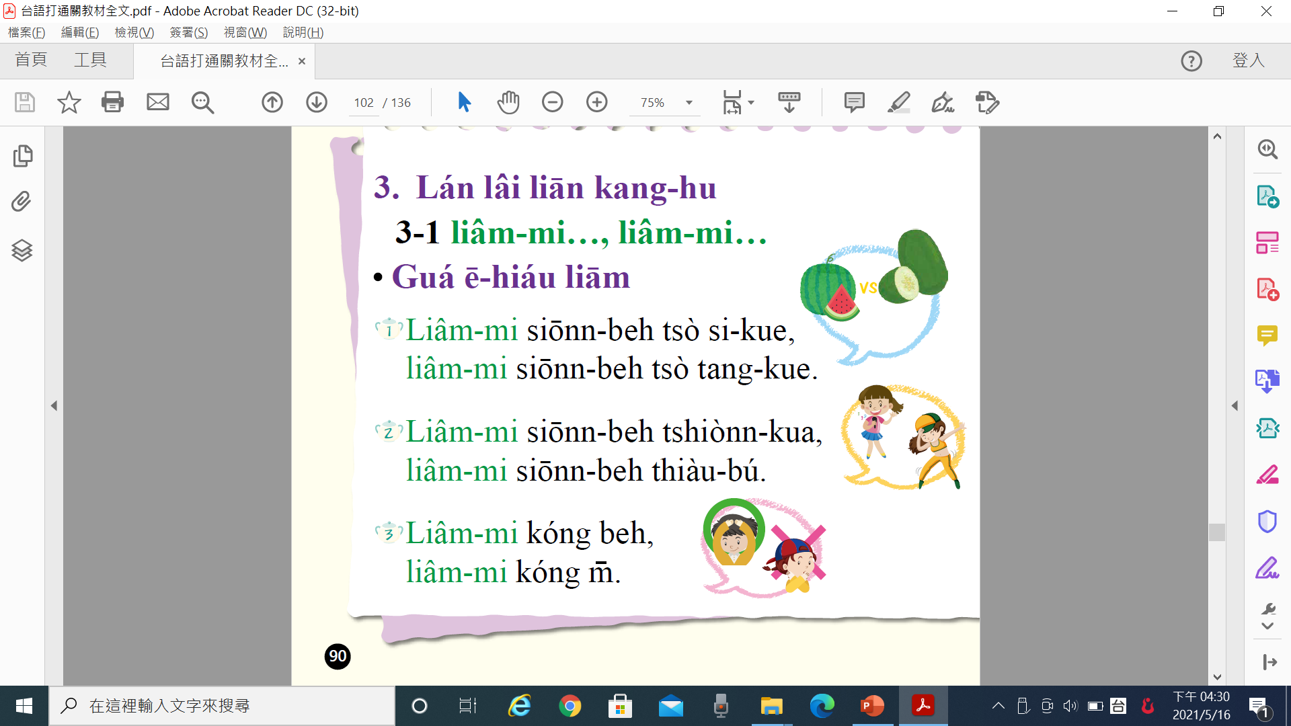

Slide 11
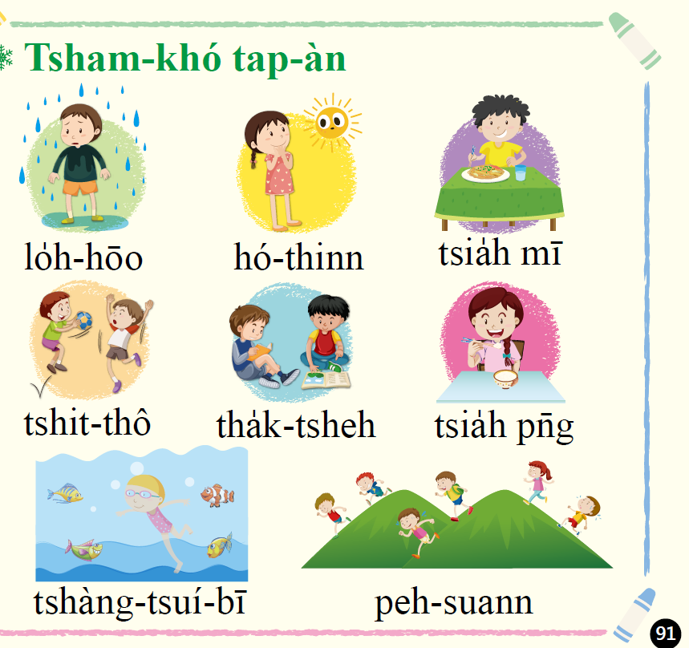
落雨
好天
𨑨迌
讀冊
藏水沬
食麵
食飯
𬦰山

Slide 12
lo̍h-hōo
hó-thinn
tshàng-tsuí-bī
peh-suann
tshit-thô
tha̍k-tsheh
tsia̍h pn̄g
tsia̍h mī
落雨
好天
藏水沬
𬦰山
𨑨迌
讀冊
食飯
食麵

Slide 13
Ka-tī kóng khuànn-māi
1.Liâm-mi siōnn-beh
liâm-mi siōnn-beh .
2.Liâm-mi siōnn-beh
liâm-mi siōnn-beh .
3.Liâm-mi siōnn-beh
liâm-mi siōnn-beh
3
91

Slide 14
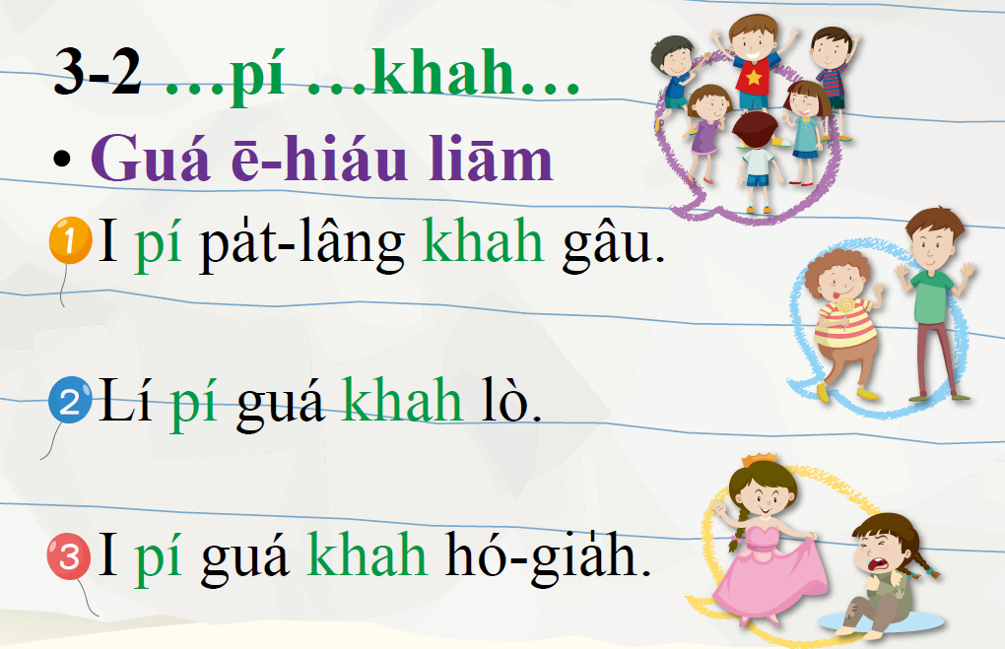

Slide 15
Ka-tī kóng khuànn-māi
1.Phông-kó pí khah tuā lia̍p.
2.Tuā-lâng pí khah tsē huè.
3.Kin-á-j t pí tsa-hng khah

Slide 16
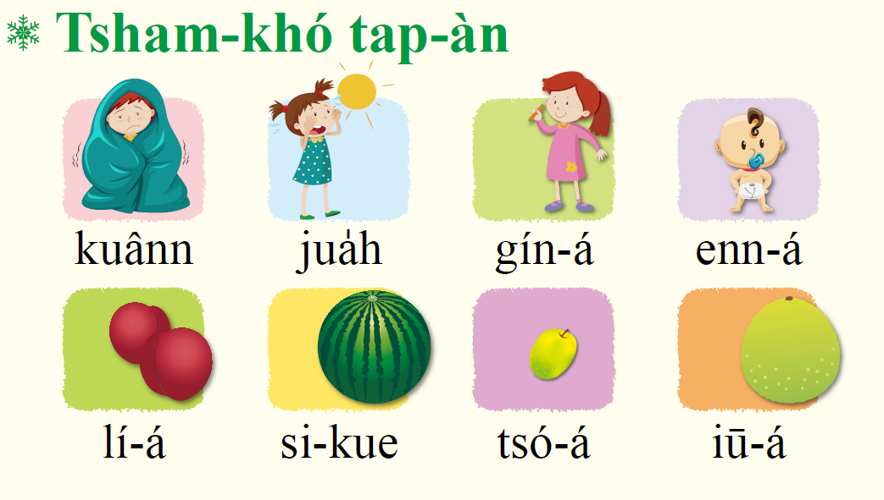

Slide 17
kuânn
jua̍h
lí-á
iū-á
gín-á
enn-á
si-kue
tsó-á
寒
熱
李仔
柚仔
囡仔
嬰仔
西瓜
棗仔

Slide 18
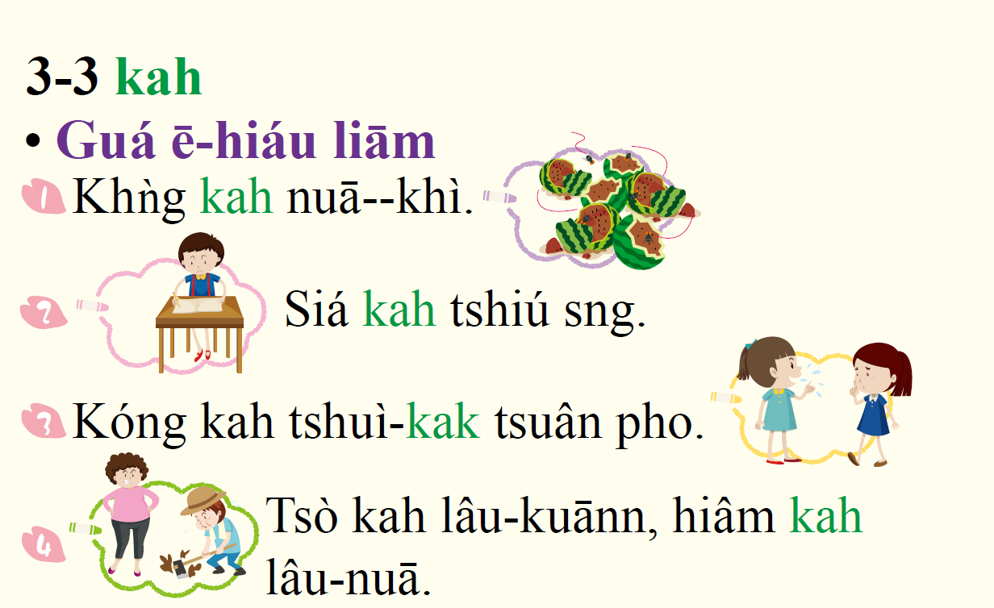

Slide 19
Ka-tī kóng khuànn-māi
1.Ha̍k-sing kah hīnn-áphak phak phak.
2.Ta̍k ê kah ná pue--leh.
3.Thiann-tio̍h tsit ê hó siau-sit, i kah

Slide 20
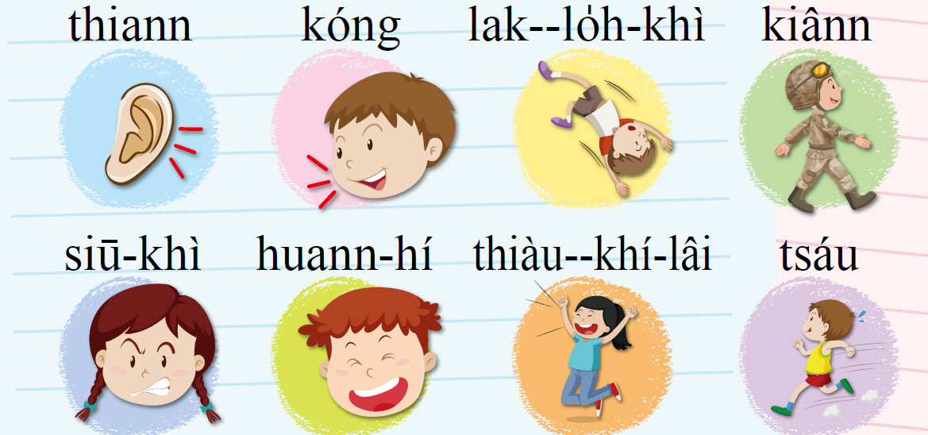
聽
講
落--落去
行
受氣
歡喜
跳--起來
走

Slide 21
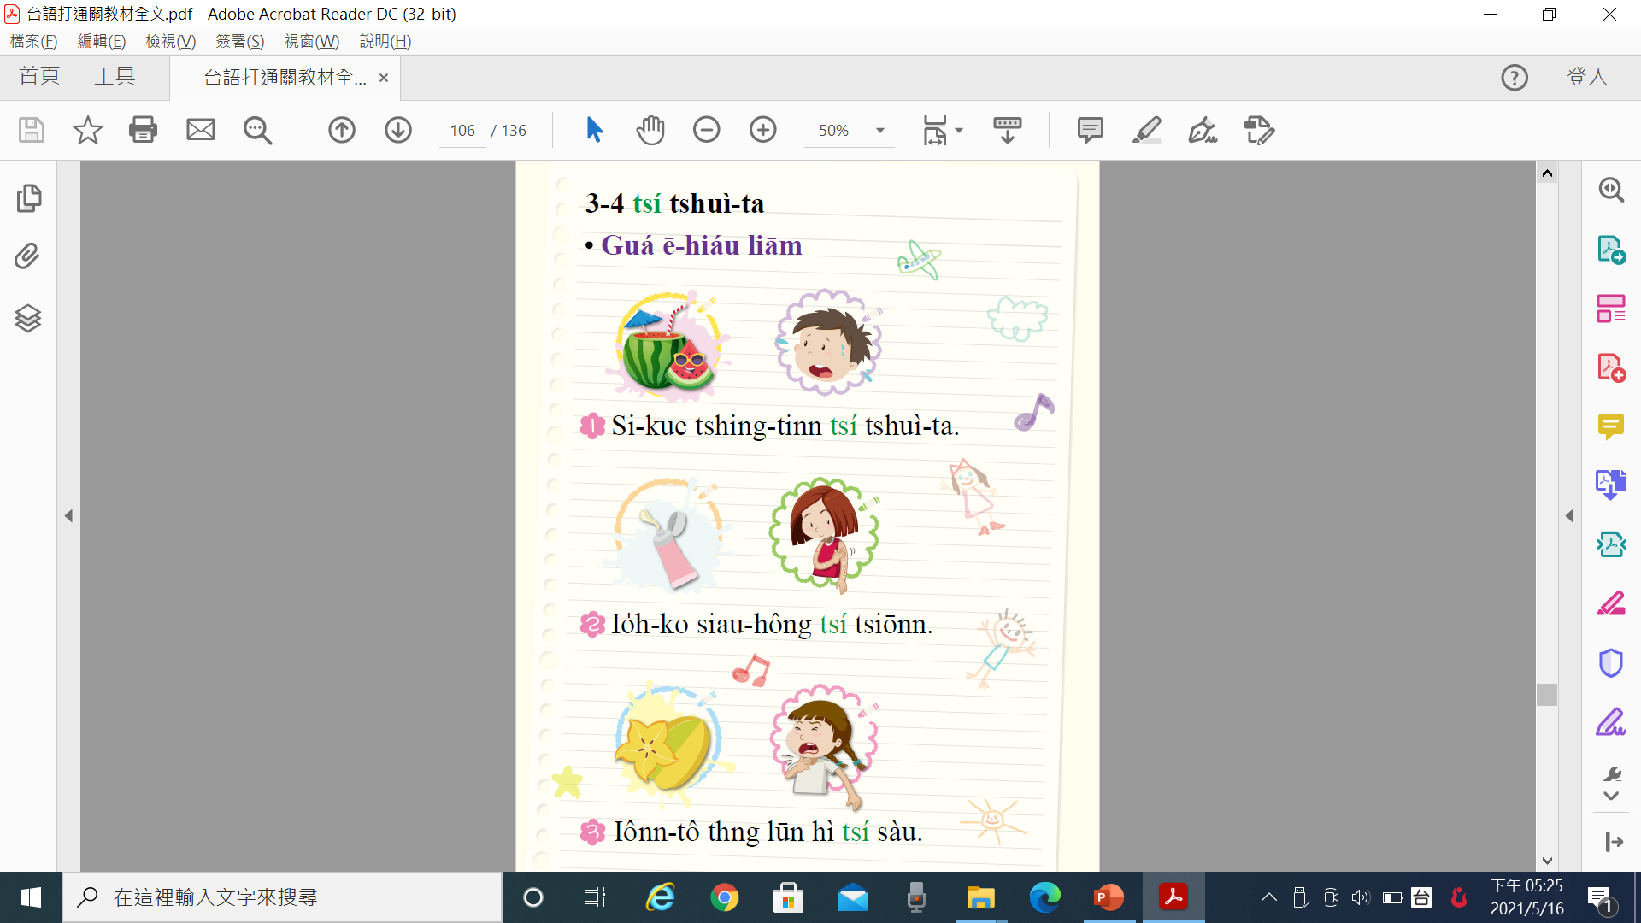
西瓜清甜止喙焦

Slide 22
藥膏消癀止癢

Slide 23
楊桃湯潤肺止嗽

Slide 24
Ka-tī kóng khuànn-māi
1. tshing-jia̍t tsí sàu.
2. tsí iau.
3. senn nuā tsí tshuì-ta.

Slide 25
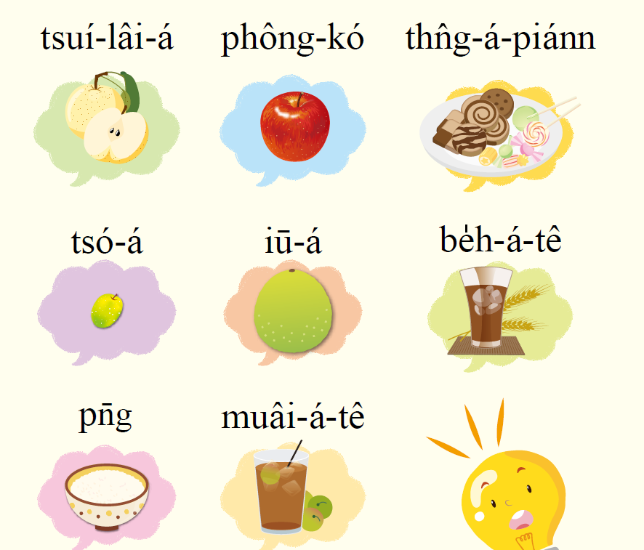
糖仔餅
水梨仔
蘋果
棗仔
麥仔茶
柚仔
飯
梅仔茶

Slide 26
